Slide 1
BÀI 6
(Tiết 76->84)
HÀNH TRÌNH TRI THỨC
(Nghị luận xã hội)

Slide 2



KHỞI ĐỘNG

Slide 3
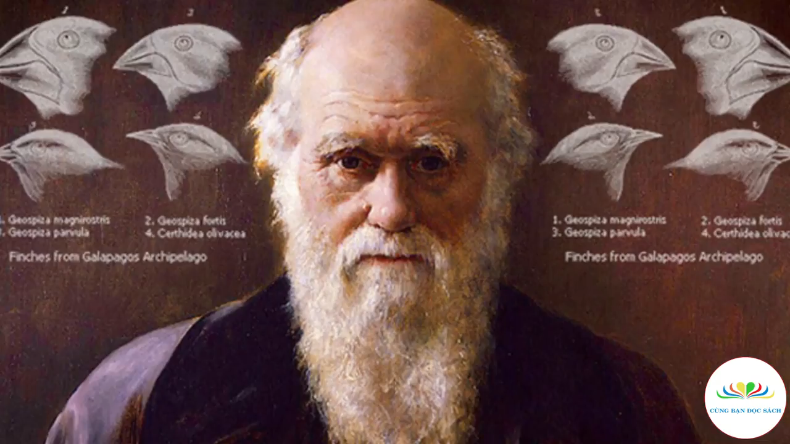

Slide 4
Em có biết câu chuyện “Đác-uyn – Nhà bác học không ngừng học”…?
Tại sao Đác-uyn dù đã lớn tuổi nhưng vẫn tiếp tục tự học?...
Vậy tri thức có ý nghĩa như thế nào với cuộc sống của chúng ta?

Slide 5
Học là một hoạt động không thể thiếu đối với tất cả mọi người từ khi sinh ra cho đến suốt cuộc đời. Mỗi người muốn tồn tại phát triển và thích ứng được với XH thì cần phải học tập ở mọi hình thức bởi cuộc sống luôn vận động và phát triển không ngừng. Lê nin từng nói: “Học, học nữa, học mãi”. Câu nói đó luôn có giá trị ở mọi thời đại, đặc biệt trong xã hội ngày nay đang hướng tới nền kinh tế tri thức, nó đòi hỏi mọi người phải vận động để theo kịp sự phát triển của xã hội. Chính vì vậy mà tinh thần tự học có vai trò vô cùng quan trọng.

Slide 6

点击输入文档
Tiết 73-74
TỰ HỌC – MỘT THÚ VUI BỔ ÍCH
(Nguyễn Hiến Lê)

Slide 7
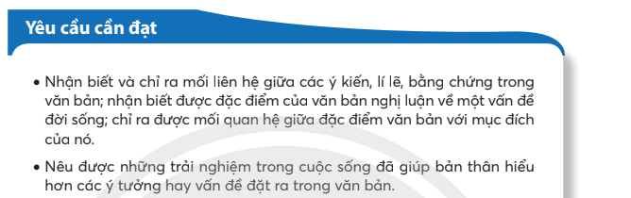

Slide 8
HÌNH THÀNH KIẾN THỨC

Slide 9
I. TRI THỨC NGỮ VĂN

Slide 10
(nghị luận xã hội)
01.
KHÁI NIỆM:
Văn bản nghị luận về một vấn đề đời sống:
+ Bàn về sự việc, hiện tượng có ý nghĩa đối với xã hội.
+ Bàn về vấn đề thuộc lĩnh vực tư tưởng, đạo đức, lối sống của con người.
VB nghị luận về một vấn đề đời sống viết ra để làm gì?

Slide 11
02.
Đặc điểm (PHIẾU HỌC TẬP 1)
Điền từ còn thiếu vào chỗ trống để nêu được đặc điểm văn bản nghị luận về một vấn đề đời sống
Văn bản nghị luận về một vấn đề đời sống có những đặc điểm:
- Thể hiện rõ ý kiến………,……., đồng tình, phản đối của người viết đối với …………………, …………...cần bàn luận.
- Trình bày những……..., ……............để thuyết phục người đọc, người nghe.
- Ý kiến, lí lẽ, bằng chứng được sắp xếp theo…………………
trình tự hợp lí
khen
bằng chứng
vấn đề
lí lẽ
chê
hiện tượng

Slide 12
II. Trải nghiệm cùng văn bản

Slide 13

Hoàn thiện PHT 2:
NHIỆM VỤ | NỘI DUNG
1. Giới thiệu đôi nét về tác giả?
2. Nêu xuất xứ của văn bản?
3. Văn bản thuộc thể loại nào?
4. Xác định phương thức biểu đạt chính?
5. Văn bản chia làm mấy phần? Nêu nội dung của từng phần?

Slide 14
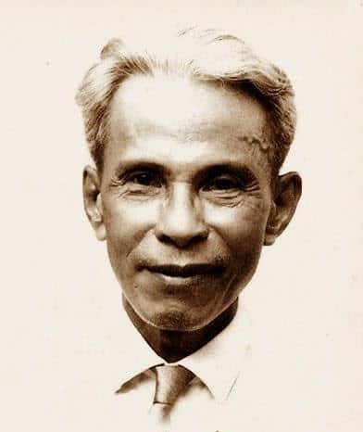
1. Tác giả- Tác phẩm:
* Nguyễn Hiến Lê (1912 – 1984)
- Quê: Sơn Tây (Ba Vì – Hà Nội)
- Ông là một tác giả, dịch giả, nhà giáo dục, nhà văn hoá với nhiều tác phẩm sáng tác, biên soạn, dịch thuật nhiều lĩnh vực khác nhau.

Slide 15

Một số tác phẩm tiêu biểu

Slide 16
Xuất xứ:
Trích “Tự học một thú vui thời đại”
Thể loại:
Văn nghị luận
* Tác phẩm
Phương thức biểu đạt chính:
Nghị luận
+ Nêu vấn đề: Từ đầu -> “một cái thú.
+ Giải quyết vấn đề: Còn lại
Bố cục:
2 phần

Slide 17

2. Đọc –tìm hiểu chú thích (SGK/6-> 9)
* Đọc to, rõ ràng, mạch lạc, chú ý cách đọc tên nước ngoài được phiên âm: Mon-tin( Montaigne), ….

Slide 18
III. Suy ngẫm và phản hồi

Slide 19
1. Nêu vấn đề

Slide 20

1. VB nghị luận viết ra nhằm mục đích gì?
- VB được viết ra để thuyết phục người đọc về lợi ích của việc tự học.

Slide 21
2. Giải quyết vấn đề

Slide 22
THẢO LUẬN NHÓM HOÀN THÀNH PHT SỐ 3
Hoàn thiện sơ đồ sau:
VẤN ĐỀ CẦN BÀN LUẬN
Thú vui tự học
Ý kiến 1
Ý kiến 2
Ý kiến 3
Lí lẽ 1……….
Dẫn chứng 1………..
Lí lẽ 2……….
Dẫn chứng 2………..
Lí lẽ 3……….
Dẫn chứng 3………..

Slide 23
VẤN ĐỀ CẦN BÀN LUẬN
Thú vui tự học
Ý kiến 1
Tự học giống thú vui đi bộ
Ý kiến 2
Tự học là phương thuốc chữa bệnh âu sầu
Ý kiến 3
Tự học là thú vui tao nhã giúp nâng tầm tâm hồn
- Lí lẽ 1: Tự học giúp người học hình thành tri thức một cách tự chủ, tự do.
- Dẫn chứng 1: Biết được viên Dạ Minh Châu, khúc Nghê thường vũ y, kiến thức về côn trùng…
- Lí lẽ 2: Việc đọc sách giúp ta cảm thấy đồng cảm, an ủi
- Dẫn chứng 2: Bệnh nhân biết đọc sách mau lành bệnh hơn, quá trình đọc sách của Mông-te-xki-ơ.
- Lí lẽ 3: Tự học giúp ta tiến bộ, có thể cống hiến cho xã hội
- Dẫn chứng 3:
+ Thầy kí, bác nông phu nhờ tự học mà giỏi nghề
+ Những tấm gương nhà khoa học tự học…

Slide 24
3. Nhận diện đặc điểm văn bản nghị luận về một vấn đề đời sống.

Slide 25
Những dấu hiệu nào giúp em nhận ra Tự học – một thú vui bổ ích là văn bản nghị luận về một vấn đề đời sống?
- VB thể hiện thái độ đề cao, đồng tình của người viết với việc tự học.
- VB đưa ra lí lẽ, bằng chứng thuyết phục để làm rõ cho ý kiến được sắp xếp theo trình tự hợp lí ( trước hết, hơn nữa, quan trọng hơn cả : tăng dần theo mức độ quan trọng) để người đọc nhận ra lợi ích của việc tự học

Slide 26

IV. TỔNG KẾT
1. Nội dung:
- VB bàn về lợi ích của …………….. Từ đó định hướng tinh thần tự học.
2. Nghệ thuật:
- Các lí lẽ, …………rõ ràng, cụ thể.

Slide 27
IV. TỔNG KẾT
1. Nội dung:
- VB bàn về lợi ích …tự học… Từ đó định hướng tinh thần tự học.
2. Nghệ thuật:
- Các lí lẽ, …dẫn chứng……rõ ràng, cụ thể.

Slide 28
IV. LUYỆN TẬP

Slide 29

+ Theo em, có thể tự học thành công mà hoàn toàn không cần sự trợ giúp của người khác không?
Theo em, tự học như thế nào thì hiệu quả ?
+ Giả sử một bạn HS chủ động tìm đến thầy cô để được hướng dẫn những vấn đề mà bạn ấy tìm tòi, nghiên cứu ở nhà, thì như thế có được tính là tự học không?

Slide 30
5.Tham gia học nhóm.
6.Thường xuyên ôn lại bài.
1.Lập kế hoạch và mục tiêu
2.Lựa chọn môn học yêu thích, học xen kẽ các môn
Tự học hiệu quả
7.Đặt thời gian học từ ít đến nhiều
3.Kỉ luật khi học
8.Chủ động tìm kiếm tri thức và tìm sự trợ giúp khi cần thiết.
4.Chọn cách ghi nhớ riêng phù hợp

Slide 31


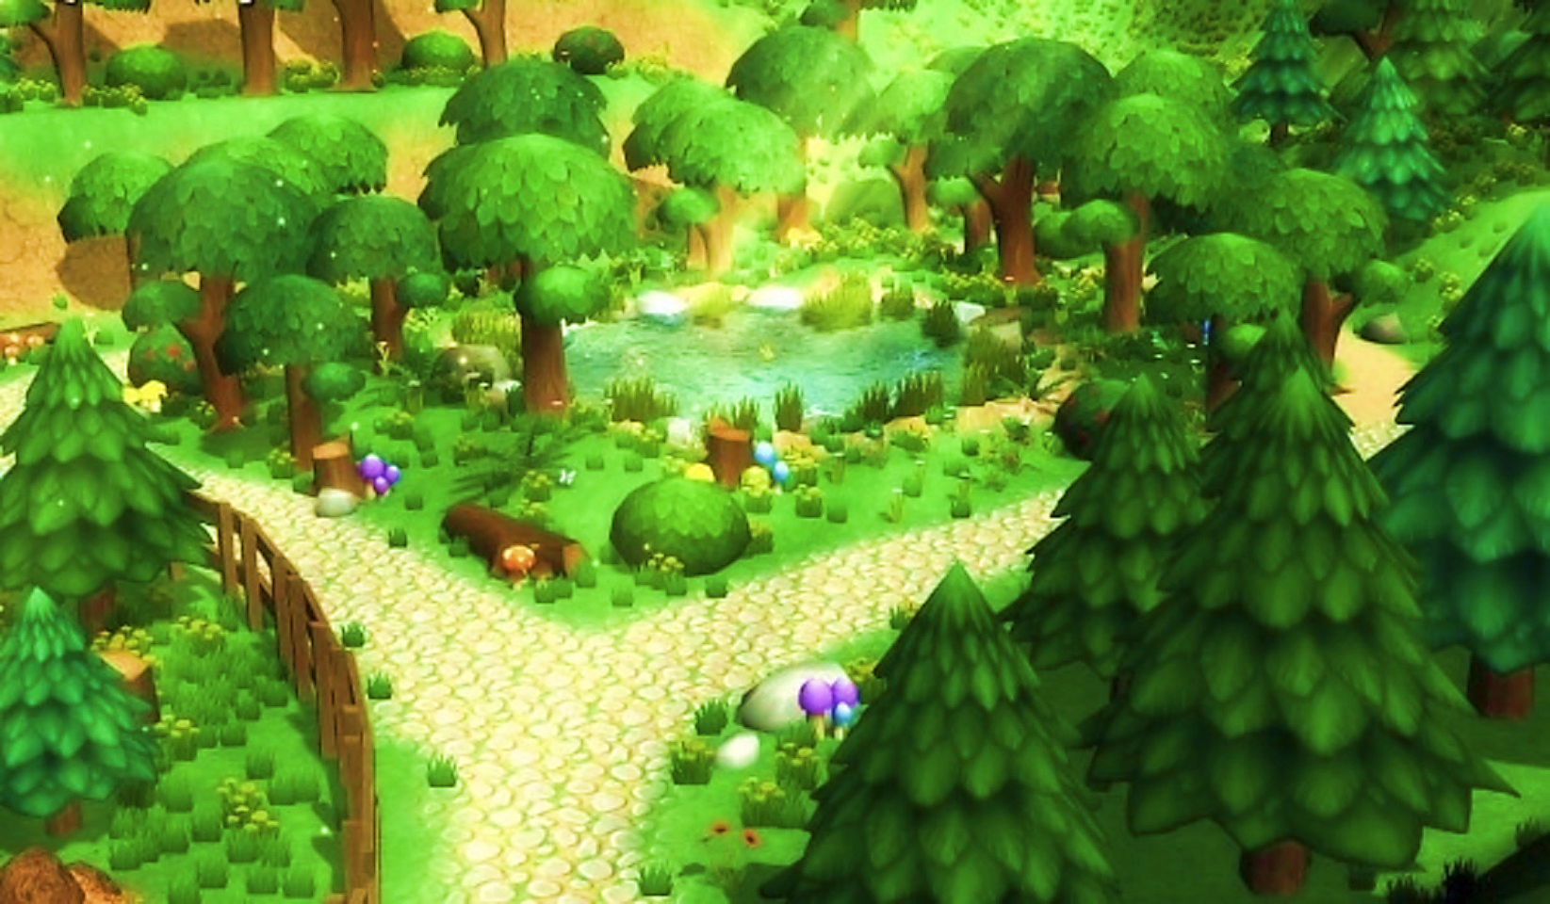








CỦNG CỐ:
BAY LÊN NÀO
Em hãy giúp các con vật bay lên khám phá bầu trời bằng cách trả lời các câu hỏi ngắn

Slide 32
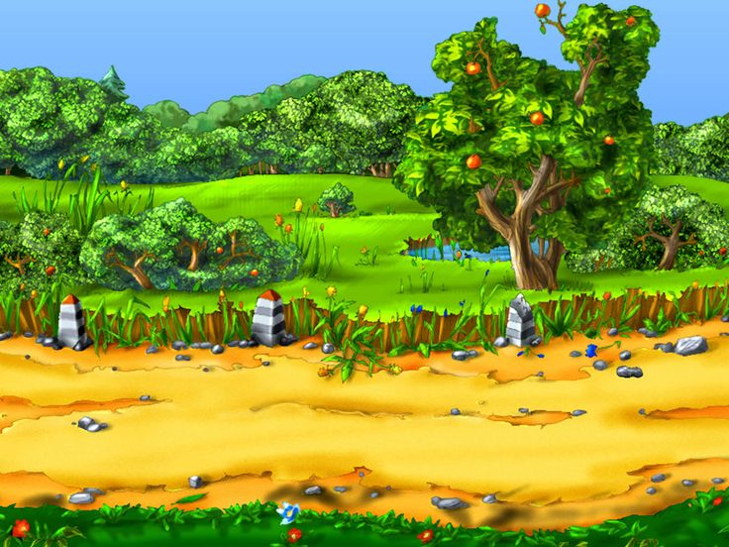





Khám phá
Hổ
Sư tử
Tê giác
Khỉ
Ngựa vằn
Voi
Hươu cao cổ

Slide 33

Văn bản “Tự học – một thú vui bổ ích” đưa ra mấy ý kiến?
3 ý kiến

Slide 34

Dẫn chứng cho ý kiến “Thú tự học giống thú đi bộ”?
- Biết được viên Dạ Minh Châu, khúc Nghệ thường vũ y, kiến thức về côn trùng…

Slide 35
Vì sao bằng chứng “Thầy kí, bác nông phu nhờ tự học mà giỏi nghề, cống hiến” lại làm tăng sức thuyết phục cho đoạn trích?
Họ là những người tiêu biểu, quen thuộc trong đời sống

Slide 36
VB Tự học – một thư vui bổ ích viết ra nhằm mục đích gì?
Thuyết phục người đọc về mục tiêu của việc tự học.

Slide 37
“Bệnh nhân biết đọc sách mau lành bệnh hơn” là dẫn chứng cho ý kiến nào?
- Thú tự học là phương thuốc chữa bệnh âu sầu

Slide 38
Nội dung chính của văn bản “Tự học – một thú vui bổ ích” là gì?
- VB bàn về lợi ích của tự học từ đó định hướng cho học sinh có tinh thần tự học

Slide 39
Văn bản “Tự học – một thú vui bổ ích” thuộc thể loại gì?
- Văn nghị luận

Slide 40
V. VẬN DỤNG:
Hãy vận dụng phương pháp tự học hiệu quả vào thực tế học tập của em.

Slide 41








Slide 42

HƯỚNG DẪN TỰ HỌC
- Về học kĩ nội dung của bài học và đọc.
- Chuẩn bị trước bài “Bàn về đọc sách”: (Sgk/9->11)

Slide 43
CHÚC CÁC EM
HỌC TỐT!

